Slide 1
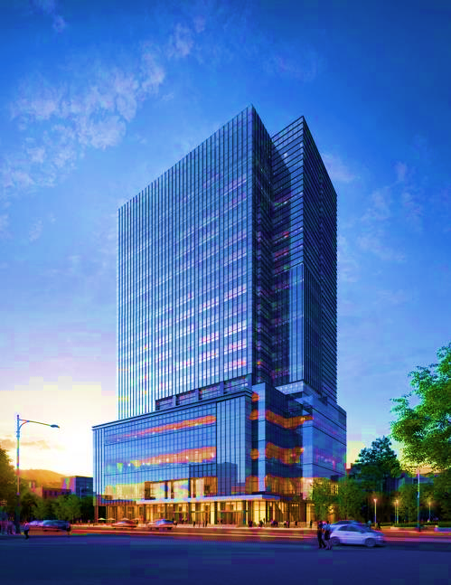


Job Change of Data Scientist
Data Science Final Project 2021:
By GROUP 4

Slide 2




OUR TEAM LAYOUT
Kresensia Katrin
Rianty
Laila Samsia
Roathayni
Maimunah
Anisa
Rachmadani
Faris Rizky
Mentor Grup 4

Slide 3

TIMELINE LAYOUT
 | Week 1 | Week 2 | Week 3 | Week 4
Business Understanding Data Understanding
Exploratory Data Analysis Preprocessing
Modeling Evaluate Model
Tune-in Finalization
Start from May 21th

Slide 4


OUTLINE
Business Understanding
Data understanding
Exploratory Data Analysis
Preprocessing
Modeling
Evaluate Model
Tune-in
Finalization

Slide 5

BUSINESS UNDERSTANDING

Slide 6

Image Source: What employees want to help them succeed (upraise.io)
Predict Job Change of Data Scientists
Source : Kaggle (HR Analytics: Job Change of Data Scientists | Kaggle)
Content : 2 CSV files (data train and data test)

Slide 7

INTRODUCTION

Slide 8


BACKGROUND
Adanya daya saing antarperusahaan untuk memiliki karyawan berkualitas
Berkembangnya analisis sumber daya manusia

Slide 9

PROBLEM STATEMENT
Perusahaan-perusahaan yang bergerak di bidang Big Data dan Data Science memberikan training kepada calon karyawannya. Lalu perusahaan tersebut ingin mengetahui calon karyawan yang akan tetap lanjut bekerja / keluar setelah mendapatkan training dan faktor yang mempengaruhinya.

Slide 10

BENEFIT
Perusahaan dapat mengurangi cost dan waktu dalam merekrut calon karyawan.
Perusahaan juga dapat meningkatkan dan merencanakan training yang lebih baik selanjutnya.

Slide 11

CHALLENGES
Imbalanced Data.
Banyak data pada variabel yang perlu di-handling.
Jumlah observasi pada data cukup banyak (n=19138), sehingga akan membutuhkan waktu yang lama dalam membangun model.

Slide 12

SCOPE AND LIMITATION
Analisis pemodelan menggunakan 3 kriteria keberhasilan
Penelitian menggunakan encoding variables untuk Feature Engineering
Penelitian menggunakan teknik sampling SMOTE
Penelitian menggunakan model yang disebutkan pada metodelogi
Penelitian menggunakan Grid Search Cross Validation untuk Hyperparameter Tuning

Slide 13

METHODOLOGY

Slide 14

PREPROCESSING
Exploratory Data Analysis
Handling missing values (menggunakan metode imputansi berupa modus)
Feature Engineering (menggunakan OneHotEncoder)
Feature Scaling (menggunakan StandardScaler)
Imbalanced Data (menggunakan SMOTE)

Slide 15

MODELS
Light Gradient Boosting Machine
Random Forest
Decision Tree
Support Vector Machine
Tree-Based Pipeline Optimization Tool

Slide 16

OUTPUT

Slide 17

SUCCESS CRITERIA
Area Under Curve > 80%.
Accuracy > 80%
Recall > 80%

Slide 18

EXPECTED OUTCOME
Mengidentifikasi kandidat yang akan lanjut dan pindah bekerja
Mengetahui faktor - faktor yang mempengaruhi keputusan calon karyawan yang akan lanjut bekerja / tidak.

Slide 19

DATA UNDERSTANDING

Slide 20

DATA DICTIONARY
Tabel1. Data Dictionary(Mobius,2020)
Variables | Meaning | Data Types
enrollment_id | ID Unik | Integer
City | Kode Kota | Object
City Development Index | Indeks Pengembangan Kota | Float
Gender | Jenis Kelamin | Object
relevant_experience | Pengalaman yang relevan | Object
enrolled_university | Tipe Universitas yang diikuti | Object
education_level | Tingkat Pendidikan | Object
major_discipline | Jurusan Pendidikan | Object

Slide 21
Variables | Meaning | Data Types
experience | Jumlah tahun pengalaman | Object
company_size | Jumlah karyawan di perusahaan terakhir karyawan | Object
company_type | Tipe perusahaan terakhir | Object
lastnewjob | Perbedaan tahun antara pekerjaan sebelumnya dan pekerjaan saat ini | Object
training_hours | Jumlah waktu menyelesaikan pelatihan | Integer
Target | 0 - Not looking for job change 1 - Looking for job change | Integer

Slide 22

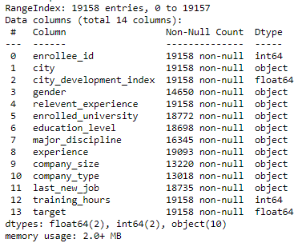
DATA INFORMATION
Terdiri dari 19158 baris dan 14 kolom
Terdiri dari:
4 data numerik
10 data kategorik

Slide 23

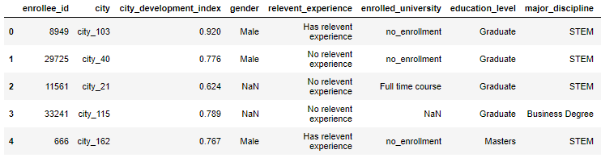
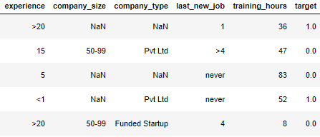
QUICK-REVIEW DATA

Slide 24

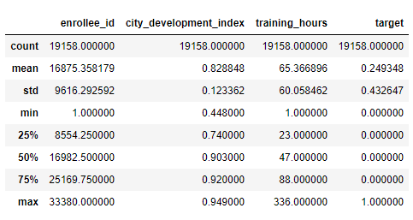
STATISTICAL DATA

Slide 25
OUTLINE
Business Understanding
Data understanding
Exploratory Data Analysis
Preprocessing
Modeling
Evaluate Model
Tune-in
Finalization

Slide 26

EXPLORATORY DATA ANALYSIS

Slide 27

PERSENTASE KARYAWAN PINDAH KERJA
PINDAH
Karyawan yang memutuskan pindah kerja pada perusahaan-perusahaan big data dan data sains
25% : 4777 orang
TETAP

Slide 28
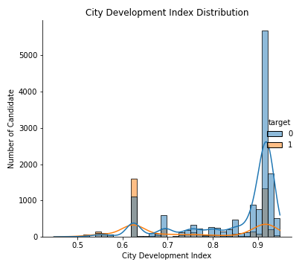
INDEKS PEMBANGUNAN KOTA KARYAWAN PINDAH KERJA
Karyawan yang memutuskan pindah kerja pada umumnya berada di kota maju
Indeks 0,92 : 1127 orang
Karyawan yang memutuskan pindah kerja berada di salah satu kota berkembang
Indeks 0,62 : 1597 orang

Slide 29
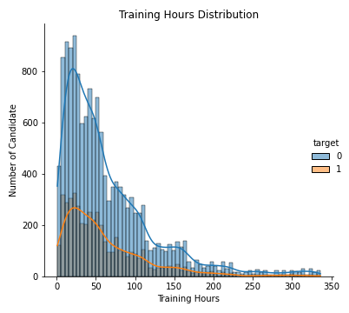
WAKTU PENYELESAIAN TRAINING KARYAWAN PINDAH KERJA
Karyawan yang memutuskan pindah kerja pada umumnya menyelesaikan training
0-50 Jam: 2604 orang

Slide 30
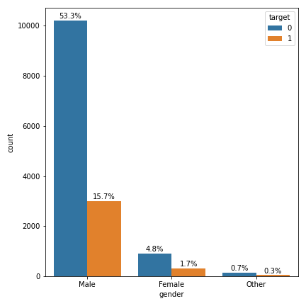
JENIS KELAMIN KARYAWAN
PINDAH KERJA
Karyawan pindah kerja laki-laki
15,7% : 3012 orang
Karyawan pindah kerja perempuan
1,7% : 326 orang

Slide 31
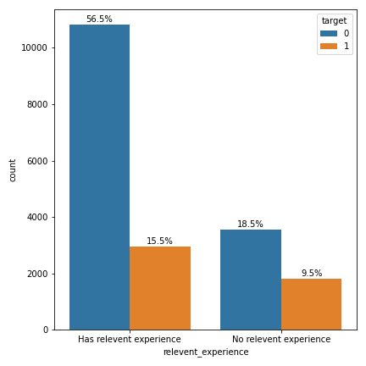
PENGALAMAN RELEVAN KARYAWAN PINDAH KERJA
Karyawan pindah kerja dengan pengalaman relevan
15,5% : 2961 orang
Karyawan pindah kerja dengan pengalaman tidak relevan
9,5% : 1816 orang

Slide 32
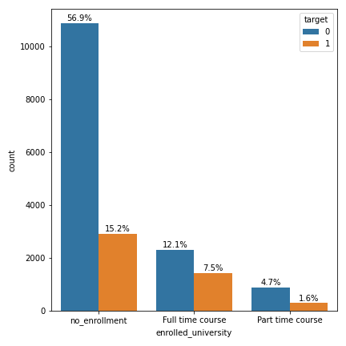
UNIVERSITAS TERDAFTAR KARYAWAN PINDAH KERJA
Karyawan pindah kerja sedang tidak mendaftar universitas
15,2% : 2921 orang

Slide 33
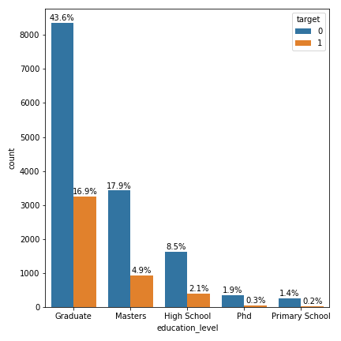
TINGKAT PENDIDIKAN KARYAWAN PINDAH KERJA
Karyawan pindah kerja merupakan Graduate
16,9% : 3245 orang

Slide 34
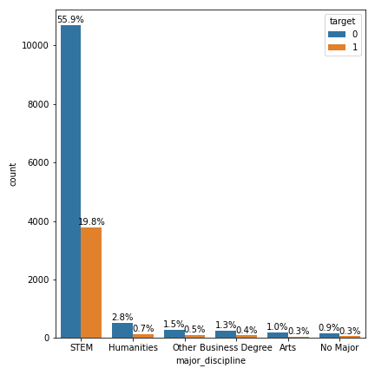
JURUSAN KARYAWAN PINDAH KERJA
Karyawan pindah kerja berasal dari jurusan Sains, Teknologi, Teknik dan Matematika
19,8% : 3791 orang

Slide 35
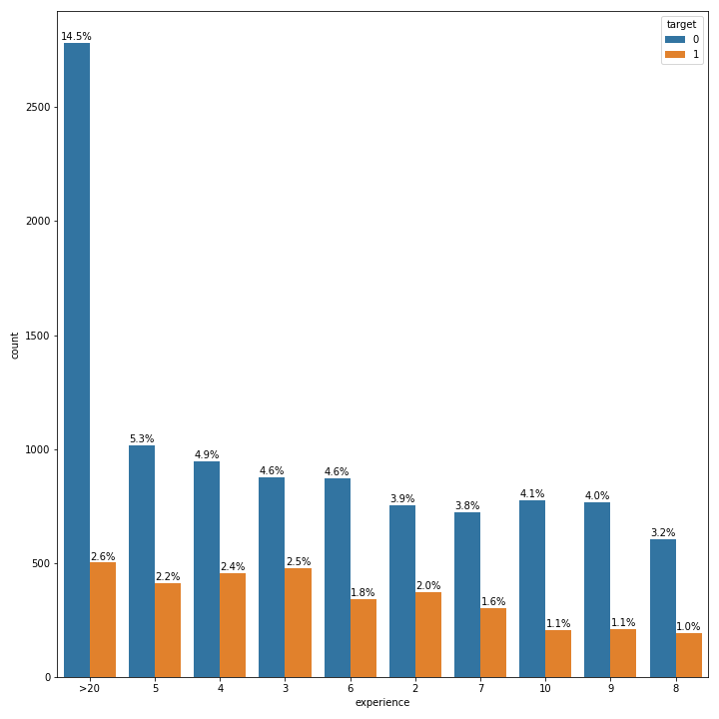
PENGALAMAN KARYAWAN
PINDAH KERJA
Karyawan pindah kerja didominasi yang memiliki pengalaman lebih dari 20 tahun
2,6% : 502 orang

Slide 36
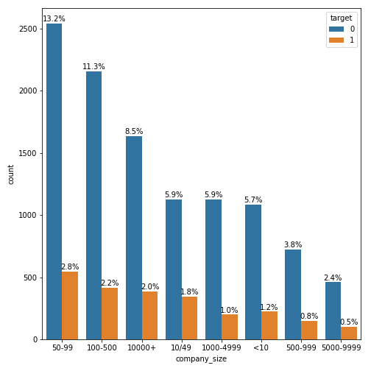
UKURAN PERUSAHAAN KARYAWAN PINDAH KERJA
Karyawan pindah kerja berasal dari perusahaan dengan 50-99 karyawan
2,8% : 545 orang

Slide 37
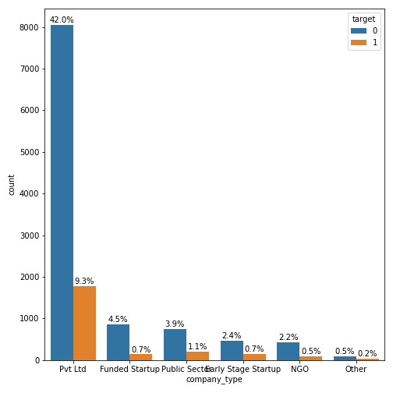
JENIS PERUSAHAAN KARYAWAN PINDAH KERJA
Karyawan pindah kerja berasal dari perusahaan terbatas swasta
9,3% : 1775 orang

Slide 38
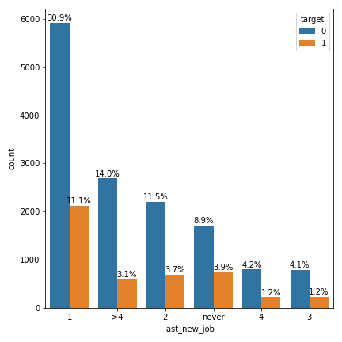
RENTANG WAKTU PEKERJAAN TERAKHIR KARYAWAN PINDAH KERJA
Karyawan pindah kerja umumnya memiliki rentang waktu pekerjaan terakhir dengan pekerjaan saat ini adalah 1 tahun
11,1% : 2125 orang

Slide 39
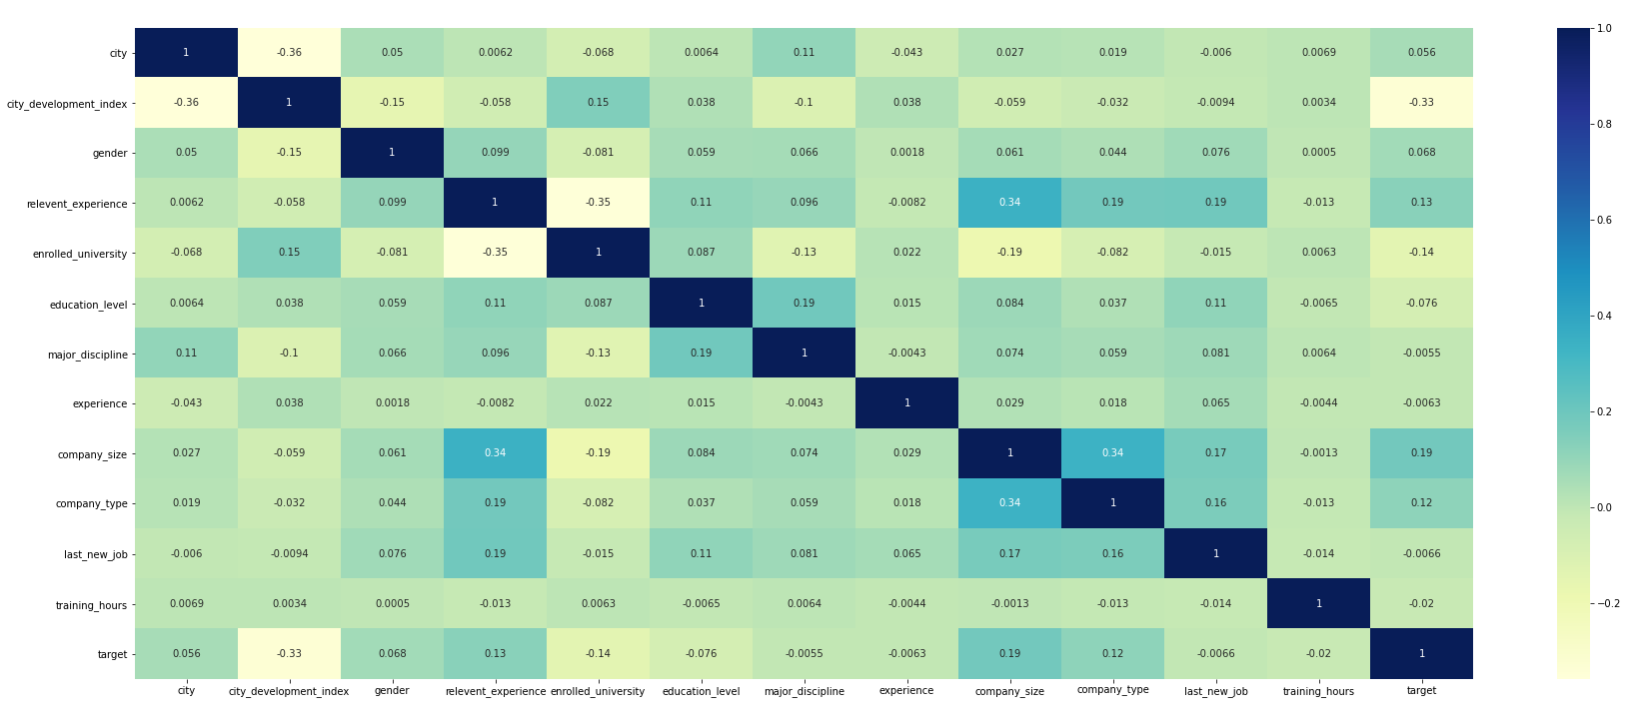
KORELASI VARIABEL

Slide 40

PREPROCESSING DATA

Slide 41
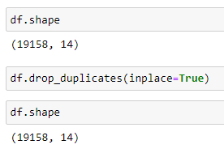
Duplicate Data
Handling Variables
Handling Missing Value
Outlier Detection
Feature Engineering
Tidak ada duplikasi pada data
Feature Scaling
Imbalanced Data

Slide 42
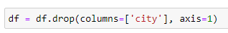
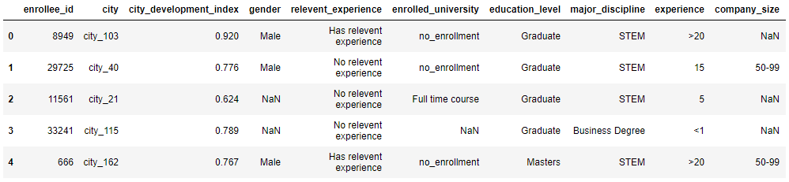
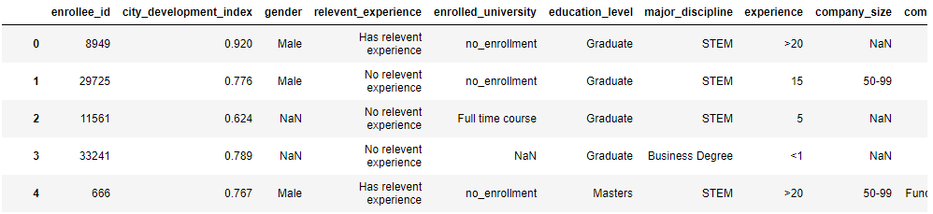
Duplicate Data
Handling Variables
Handling Missing Value
Outlier Detection
Feature Engineering
Feature Scaling
Imbalanced Data

Slide 43
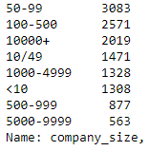
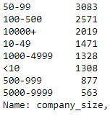
Duplicate Data
Handling Variables
Handling Missing Value
Outlier Detection
Feature Engineering
Feature Scaling
Imbalanced Data

Slide 44
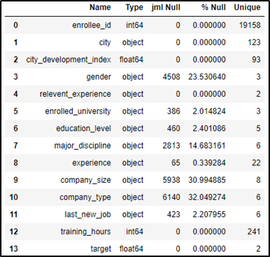
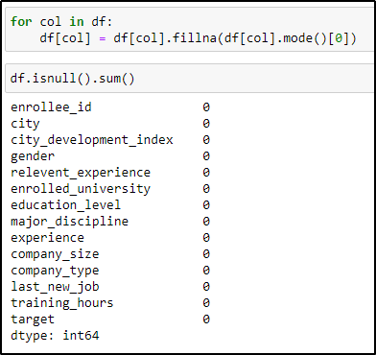
Duplicate Data
Handling Variables
Handling Missing Value
Outlier Detection
Feature Engineering
Feature Scaling
Imbalanced Data

Slide 45
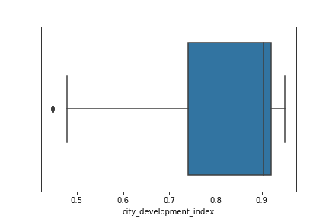
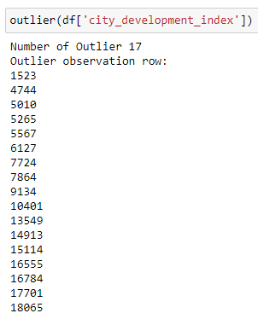
Duplicate Data
Handling Variables
Handling Missing Value
Outlier Detection
Feature Engineering
Tidak melakukan handling pada indikasi outlier
Feature Scaling
Imbalanced Data

Slide 46
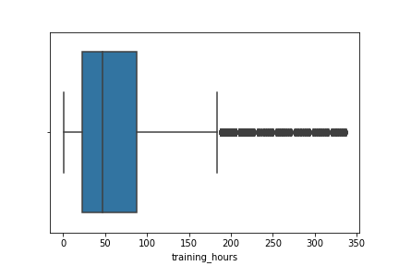
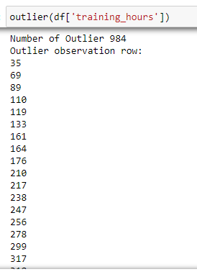
Duplicate Data
Handling Variables
Handling Missing Value
Outlier Detection
Feature Engineering
Tidak melakukan handling pada indikasi outlier
Feature Scaling
Imbalanced Data

Slide 47
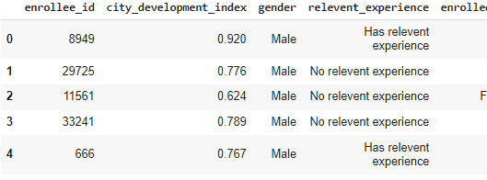
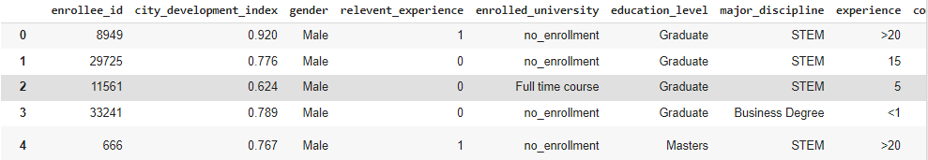
Duplicate Data
Handling Variables
Handling Missing Value
Outlier Detection
Feature Engineering
Feature Scaling
Imbalanced Data

Slide 48
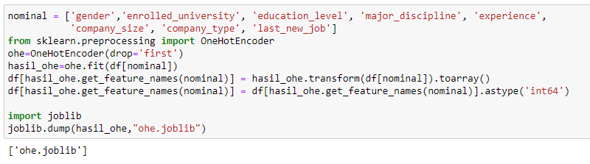
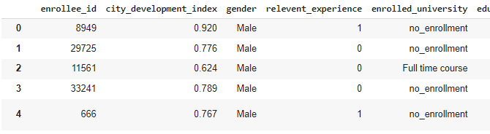
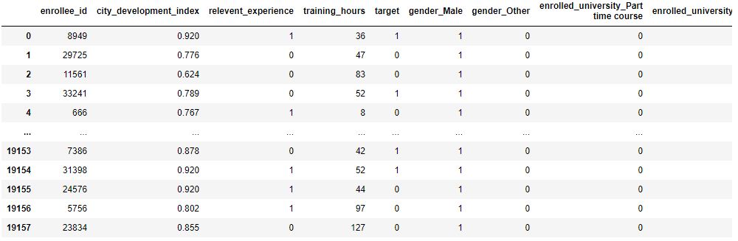
Duplicate Data
Handling Variables
Handling Missing Value
Outlier Detection
Feature Engineering
Feature Scaling
Imbalanced Data

Slide 49
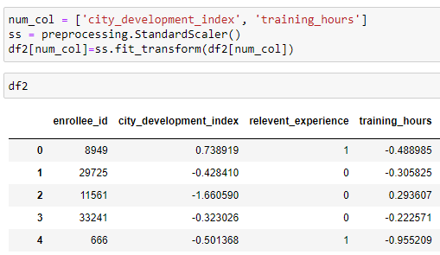
Duplicate Data
Handling Variables
Handling Missing Value
Outlier Detection
Feature Engineering
Feature Scaling
Imbalanced Data

Slide 50
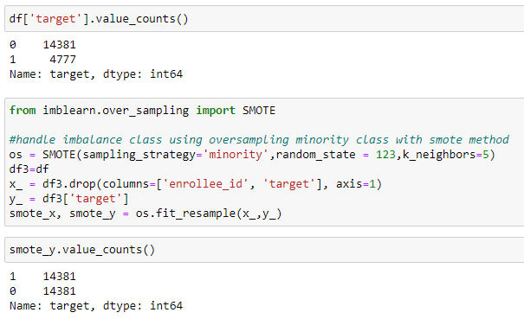
Duplicate Data
Handling Variables
Handling Missing Value
Outlier Detection
Feature Engineering
Feature Scaling
Imbalanced Data

Slide 51
OUTLINE
Business Understanding
Data understanding
Exploratory Data Analysis
Preprocessing
Modeling
Evaluate Model
Tune-in
Finalization

Slide 52

MODELING

Slide 53

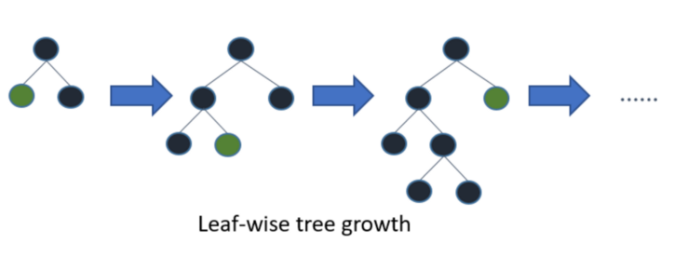
LIGHT GBM
LightGBM adalah framework peningkatan gradien yang menggunakan algoritma berbasis pohon. Light GBM menumbuhkan pohon secara vertikal sementara algoritma lain menumbuhkan pohon secara horizontal
Kelebihan menggunakan Light GBM:
Pelatihan yang lebih cepat dan efisiensi yang lebih tinggi
Penggunaan memori lebih rendah
Akurasi yang lebih baik
Mampu menangani data berskala besar

Slide 54
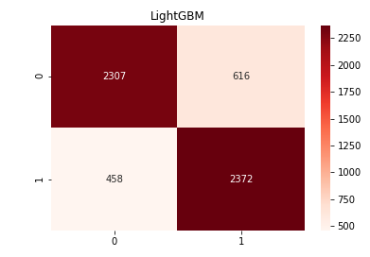
LIGHT GBM
RECALL
84%
ACCURACY
81%
Actual
AREA UNDER CURVE
81%
Predicted

Slide 55
RANDOM FOREST
Random forest adalah metode supervised learning. "Hutan" yang dibangun adalah ansambel decision tree
Kelebihan menggunakan Random Forest:
Lebih fleksibel baik untuk regresi maupun klasifikasi
Hyperparameter nya tidak terlalu banyak dan mudah dipahami
Meski tanpa hyperparameter seringkali memberikan hasil yang bagus

Slide 56
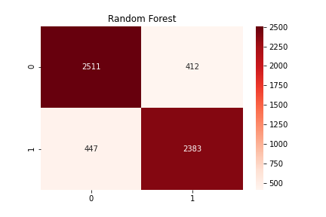
RANDOM FOREST
RECALL
84%
ACCURACY
85%
Actual
AREA UNDER CURVE
85%
Predicted

Slide 57
DECISION TREE
Decision tree memprediksi sebuah kelas (klasifikasi) atau nilai (regresi) berdasarkan aturan-aturan yang dibentuk setelah mempelajari data.
Kelebihan model Decision Tree:
bisa dibuat secara numerik atau kategorik
hanya memerlukan sedikit pemrosesan data di awal pembuatan
mudah untuk dibuat kesimpulan

Slide 58
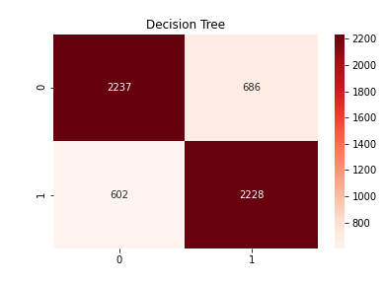
DECISION TREE
RECALL
79%
ACCURACY
78%
Actual
AREA UNDER CURVE
78%
Predicted

Slide 59
SUPPORT VECTOR MACHINE
SVM merupakan algoritma training yang bertujuan untuk memaksimalkan margin antara pola pelatihan dan batas keputusan (decision boundary)
Kelebihan model SVM:
efektif pada data berdimensi tinggi
efektif pada kasus di mana jumlah fitur pada data lebih besar dari jumlah sampel.
menggunakan subset poin pelatihan dalam fungsi keputusan (disebut support vector) sehingga membuat penggunaan memori menjadi lebih efisien.

Slide 60
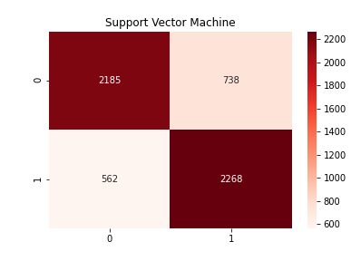
SUPPORT VECTOR MACHINE
RECALL
80%
ACCURACY
77%
Actual
AREA UNDER CURVE
77%
Predicted

Slide 61
OUTLINE
Business Understanding
Data understanding
Exploratory Data Analysis
Preprocessing
Modeling
Evaluate Model
Tune-in
Finalization

Slide 62

HYPERPARAMETER TUNING

Slide 63
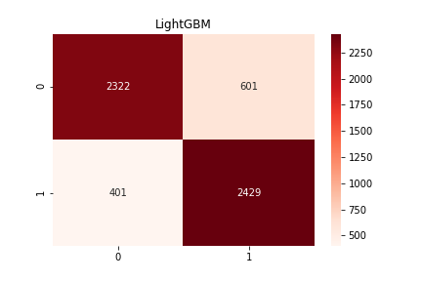
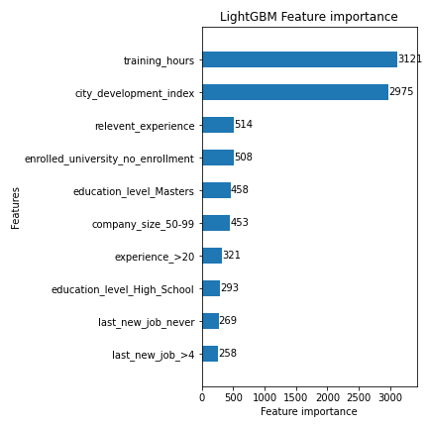
LIGHT GBM
RECALL
86%
ACCURACY
83%
AREA UNDER CURVE
83%
Before Tune-in:
Recall 84%
Accuracy 81%
AUC 81%
Best Param:
Max depth : 10
Num leaves : 131
Actual
Predicted

Slide 64

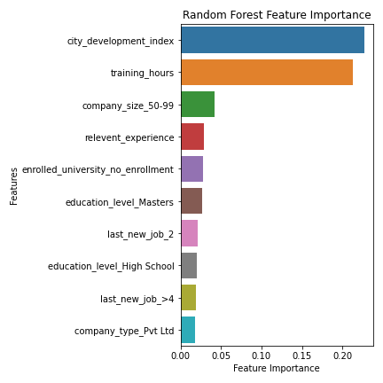
RANDOM FOREST
RECALL
84%
ACCURACY
85%
AREA UNDER CURVE
85%
Before Tune-in:
Recall 84%
Accuracy 85%
AUC 85%
Best Param:
Criterion: entropy
Max features : log2
N estimator : 1000
Actual
Predicted

Slide 65
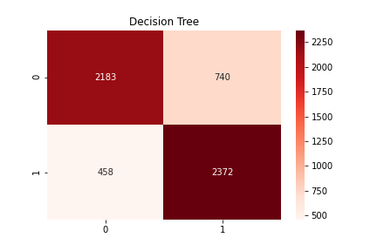
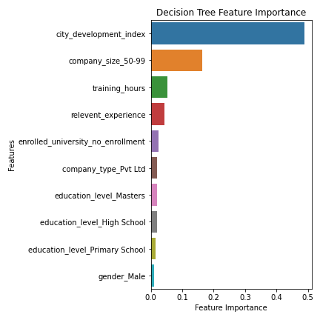
DECISION TREE
RECALL
84%
ACCURACY
79%
AREA UNDER CURVE
79%
Before Tune-in:
Recall 79%
Accuracy 78%
AUC 78%
Best Param:
Criterion: entropy
Max depth : 14
Min sample split: 20
Actual
Predicted

Slide 66

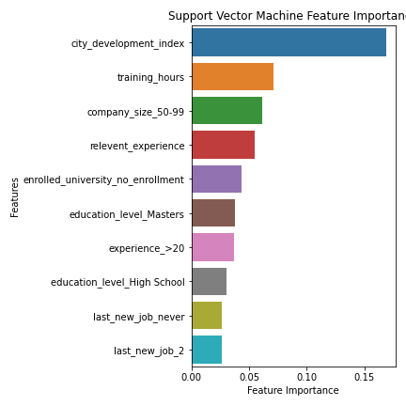
SUPPORT VECTOR MACHINE
RECALL
86%
ACCURACY
84%
AREA UNDER CURVE
84%
Before Tune-in:
Recall 80%
Accuracy 77%
AUC 77%
Best Param:
C: 1
Gamma : 1
Kernel : rbf
Actual
Predicted

Slide 67
TPOT
TPOT adalah Mesin Pembelajaran Otomatis Python yang mengoptimalkan machine learning pipelines menggunakan pemrograman genetic. Prinsip dari TPOT sendiri adalah secara otomatis menjelajari ribuan pipelines dan menemukan yang terbaik untuk data

Slide 68
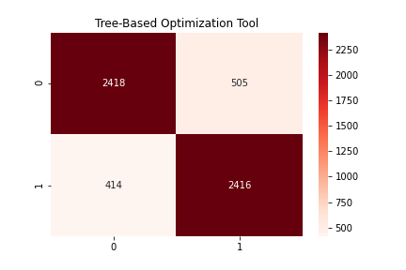
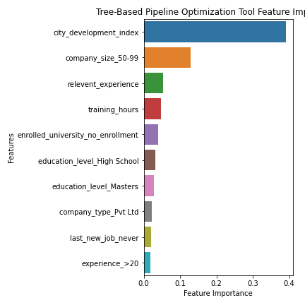
TPOT
RECALL
85%
ACCURACY
84%
AREA UNDER CURVE
84%
Gradient Boosting Classifier
Learning rate : 0,1
Max depth : 7
Max feature : 0,5
Min sample leaf : 1
Min sample split : 11
Subsample : 0,95
Actual
Predicted

Slide 69

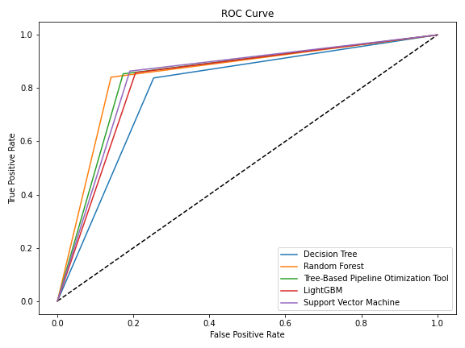
PERBANDINGAN MODEL
MODEL | Recall | Accuracy | AUC
LGBM | 86 | 83 | 83
RF | 84 | 85 | 85
DT | 84 | 79 | 79
SVM | 86 | 84 | 84
TPOT | 85 | 84 | 84

Slide 70


MODEL DEPLOYMENT
Data baru yang digunakan adalah aug_test.csv

Slide 71


Slide 72


Slide 73



Slide 74

CONCLUSION
Umumnya model machine learning memiliki performa yang lebih baik setelah hyperparameter tuning
Model machine learning yang digunakan untuk deployment adalah Random Forest
Fitur yang sangat berpengaruh pada model Random Forest dalam memprediksi adalah city development index dan training hours

Slide 75

REFERENCES
Browlee, Jason. 2020. Data Preparation for Machine Learning.
Browlee, Jason. 2020. How to Use StandardScaler and MinMaxScaler Transforms in Python. Retrieved Jun 28, 2021 from: https://machinelearningmastery.com/standardscaler-and-minmaxscaler-transforms-in-python/
Donges, Niklas. 2019. A Complete Guide to Random Forest Algorithm. Retrieved July 1, 2021, from https://builtin.com/data-science/random-forest-algorithm
Guolin, Ke., et al. 2017. LightGBM: A Highly Efficient Gradient Boosting Decision Tree. NIPS: USA
Kumar, Ajitesh. 2020. Python – Replace Missing Values with Mean, Median & Mode.
Retrieved Jun 3, 2021, from: https://vitalflux.com/pandas-impute-missing-values-mean-median-mode/
Mobius. 2020. HR Analytics: Job Change of Data Scientist. Kaggle.
Retrieved May 22, 2021, from : https://www.kaggle.com/arashnic/hr-analytics-job-change-of-data-scientists
Olson, Randal S. TPOT. Retrieved July 1, 2021, from http://epistasislab.github.io/tpot/

